Slide 1
Management Activities
proses manajemen dilakukan untuk mengelola atau mengatur hal-hal dasar hingga teknis dari proyek yang dilakukan.

Slide 2
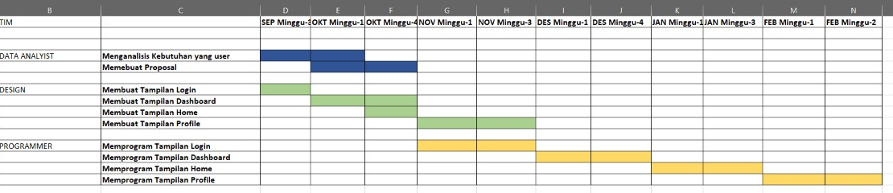
Schedule
Untuk memenuhi setiap rencana atau tugas, keputusan untuk manajemen waktu sangat dibutuhkan, dari beberapa menit, hingga beberapa tahun. Maka dari itu, hal khusus dalam sebuah perencanaan adalah manajemen waktu.

Slide 3
Risk Management
1. Anggota sakit atau berhalangan, anggota lain dapat mengambil alih pekerjaanya
2.
1. Anggota sakit atau berhalangan, anggota lain dapat mengambil alih pekerjaanya
2. Keterlambatan waktu (tidak sesuai jadwal shecdule)

Slide 4
Penugasan
Manager Project | Defa Nugraha
Design | Ulwan Bambang Ridan Teguh
Programmer | Rida Adit
Software analys | Siti Lintang Fikri

